Slide 1
Dyslipidémies
Concours de résidanat 2023
W Debbabi

Slide 2
Objectifs dyslipidémies 23
1. Indiquer la prévalence globale des dyslipidémies et leur part dans la morbi-mortalité cardiovasculaire.
2. Indiquer la fréquence des hyperlipoprotéinémies familiales.
3. Expliquer les mécanismes physiopathologiques, génétiques et environnementaux des hyperlipoprotéinémies.
4. Expliquer les conséquences physiopathologiques vasculaires et extravasculaires des dyslipidémies.
5. Identifier les sujets à risque nécessitant le dépistage d’une hyperlipidémie.
6. Planifier l’exploration d’une anomalie lipidique.
7. Interpréter les résultats d’un bilan lipidique.
8. Préciser à partir des données cliniques et paracliniques le type d’une hyperlipoprotéinémie selon la classification de Fredrickson ainsi que son risque évolutif.
9. Réunir les arguments cliniques et paracliniques en faveur d’une hyperlipoprotéinémie secondaire.
10. Identifier les éléments du syndrome métabolique (selon les critères actualisés de l’International Diabetes Federation) chez un patient présentant une dyslipidémie.
11. Décrire le mode de transmission d’une hyperlipoprotéinémie familiale en vue d’établir un conseil génétique.
12. Evaluer le risque vasculaire chez un patient présentant une dyslipidémie.
13. Reconnaître chez un malade dyslipidémique les complications vasculaires et extravasculaires.
14. Prescrire les mesures hygiéno-diététiques selon le type d’hyperlipoprotéinémie.
15. Expliquer le mécanisme d’action des médicaments hypolipémiants (statines et fibrates).
16. Planifier la stratégie thérapeutique d’une hyperlipoprotéinémie primitive ou secondaire selon les recommandations de la Société Européenne de Cardiologie.
17. Planifier la surveillance au long cours d’un patient ayant une dyslipidémie.
18. Planifier une stratégie de prévention primaire des maladies cardiovasculaires (consommation de sucre, sel et lipides, tabac, activité physique…).

Slide 3
Définition et épidémiologie
Les dyslipidémies sont des troubles du métabolisme des lipoprotéines: Dyslipoprotéinémies
Biologiquement, elles se traduisent par une augmentation du cholestérol LDL et des triglycérides et/ou une diminution du cholestérol HDL.
Prévalence des dyslipidémies en Tunisie (en 2001) hypercholestérolémie : 14,3
hypertriglycérides : 13,6%.
Les femmes sont plus touchées que les hommes.

Slide 4
La prévalence dépend des caractéristiques du patient :
elle peut atteindre 88% des patients âgés de plus de 55 ans souffrant d'une maladie cardiovasculaire symptomatique.
Sujets asymptomatiques: Etude ATERA: 48,5% ( âge : 25 à 75 ans )
THES : 40,9% ( âge ≥ 15 ans )
Facteur de risque majeur des maladies cardiovasculaires

Slide 5
Sources du cholestérol ?
L'ingestion accrue de cholestérol inhibe sa synthèse endogène
L'augmentation des graisses saturées alimentaires entraîne une augmentation considérable (15 à 25 %) du cholestérol circulant.
Sources du Cholesterol
Exogènes
Endogènes
Parce que le foie utilise les graisses saturées pour fabriquer du cholestérol
Le cholestérol provient davantage de la synthèse endogène que de l'alimentation.
La synthèse est assurée par la HMGCoA réductase.

Slide 6
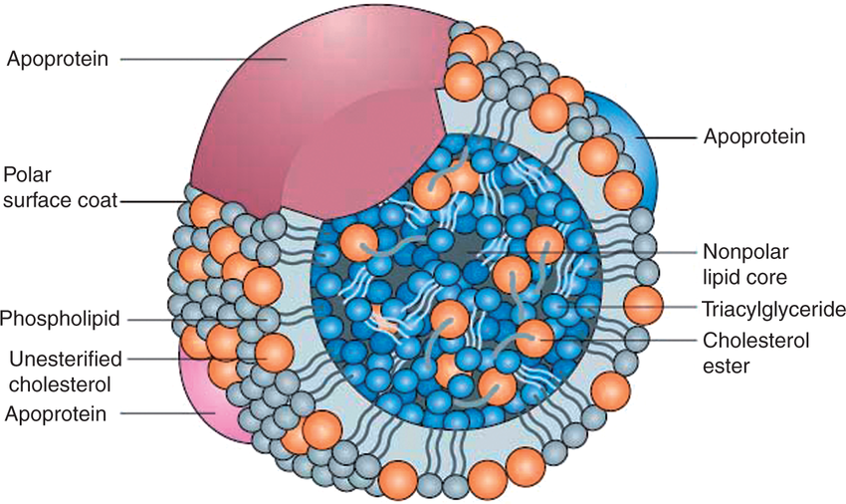
Comment le cholestérol est-il transporté ?
Les lipoprotéines servent à transporter les lipides - cholestérol et triglycérides - dans le sang.
Structures minuscules et sphériques
Noyau hydrophobe, composé de cholestérol et de triglycérides, entouré d'une enveloppe de phspholipides hydrophile .
Apoprotéines à la surface : dépend du type de Lp

Slide 7
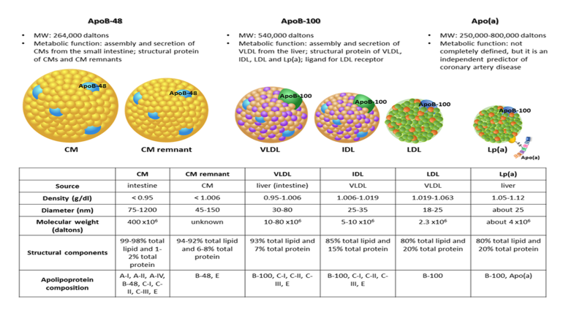

Slide 8
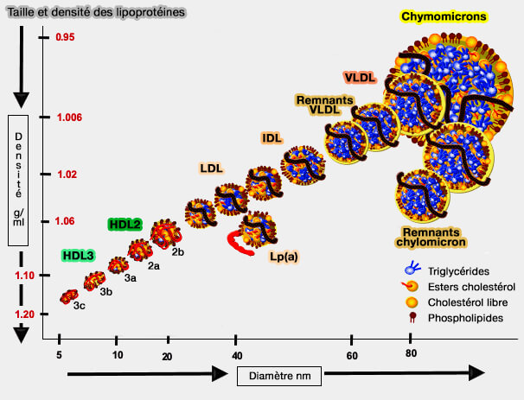

Slide 9
Apolipoproteines
Elles constituent la composante protéique des lipoprotéines et ont trois fonctions :
Elles servent de sites de reconnaissance pour les récepteurs membranaires et permettent ainsi aux cellules de se lier aux lipoprotéines et de les ingérer.
Elles activent les enzymes qui métabolisent les lipoprotéines.
Elles augmentent la stabilité structurelle des lipoprotéines

Slide 10
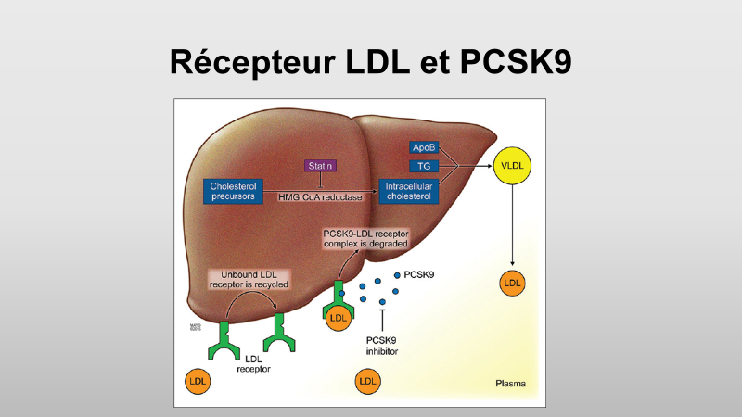

Slide 11
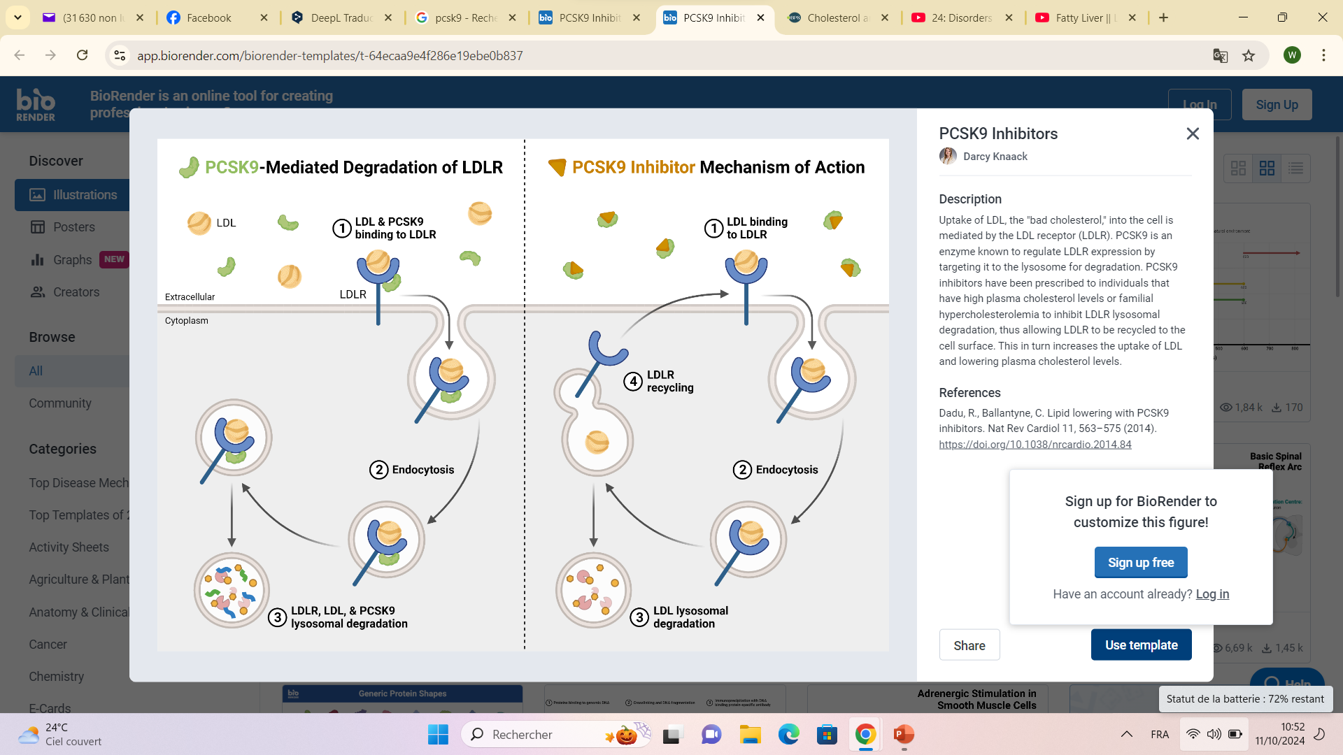

Slide 12
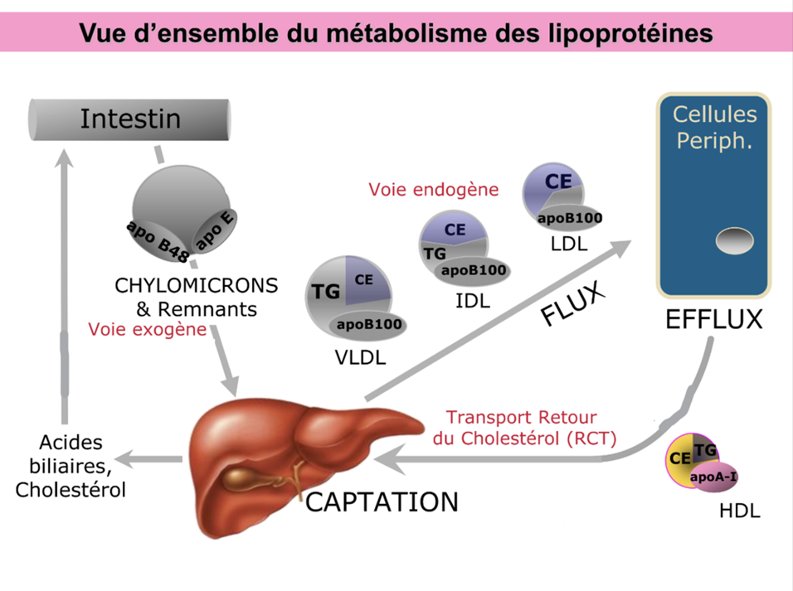
Métabolisme et devenir des lipoprotéines :
Le métabolisme des lipoprotéines peut être schématiquement divisé en trois voies :
la voie exogène (de l'intestin vers les tissus périphériques)
la voie endogène (du foie aux tissus périphériques)
Transport inverse du cholestérol (des tissus vers le foie)

Slide 13
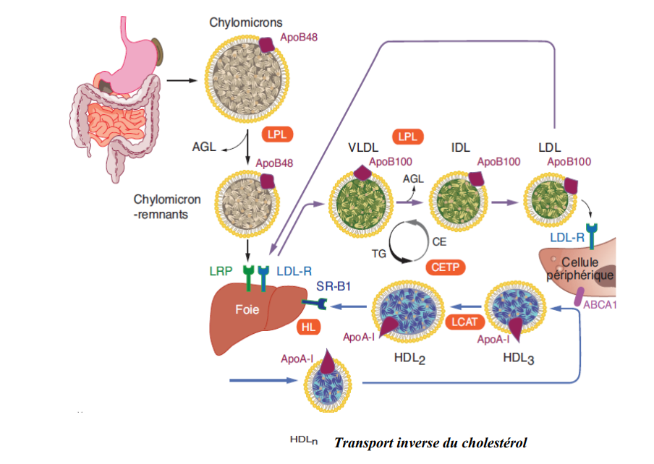

Slide 14
Taille et densité des LDL
Syndrome métabolique
Hypercholestérolémie
Génétique
Anomalies qualitatives

Slide 15
Types des Lipoproteines
Intermediaires
Chylomicrons
Chylomicron remnants
Intermediate Density Lipoproteins (IDL)
Importante dans l'athérosclérose coronarienne
Very-Low Density Lipoproteins
Low Density Lipoproteins
High Density Lipoproteins
Lpa

Slide 16
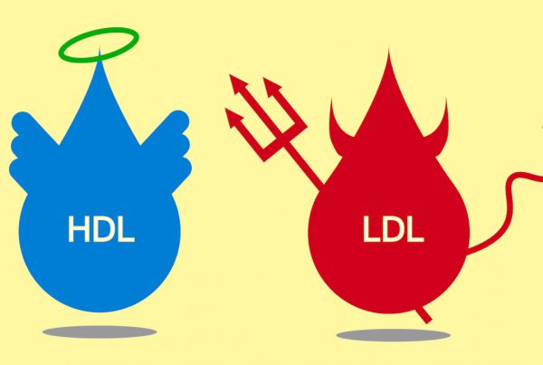
Faits importants
Les apolipoprotéines les plus intéressantes sur le plan clinique sont les apolipoprotéines A-I, A-II et B-100.
Les lipoprotéines contenant l'apolipoprotéine B-100 apportent le cholestérol aux tissus.
Les lipoprotéines contenant l'apolipoprotéine A-I absorbent le cholestérol des tissus.

Slide 17
Rôle physiologique
Les VLDL: transportent les triglycérides du foie vers le tissu adipeux et les muscles.
Les LDL transportent le cholestérol vers les tissus non hépatiques
Elles contribuent le plus à
l'athérosclérose coronarienne.

Slide 18
Les HDL:
transportent le cholestérol des tissus périphériques vers le foie.
favorisent donc l'élimination du cholestérol et
confèrent une cardioprotection.

Slide 19
Causes des Dyslipidemies
Primitives
Causes Genetiques (Familiales)
Secondaires
Un mode de vie sédentaire avec un apport alimentaire excessif en calories totales, en graisses saturées, en cholestérol et en graisses trans. le diabète L'abus d'alcool les médicaments l'hypothyroïdie …
Mutations génétiques multiples entraînant soit une hyperproduction ou une élimination défectueuse des triglycérides et des LDL, soit une sous-production ou une élimination excessive des HDL.

Slide 20
Dyslipidémies secondaires
Obésité avec résistance à l'insuline,
Insulinopénie
Ethylisme
Troubles hormonaux : hypothyroïdie, hypercorticisme, hyperœstrogénisme.
Maladies du foie et des reins.
Prise de certains médicaments : trithérapie pour le SIDA, corticothérapie, pilule contraceptive.

Slide 21
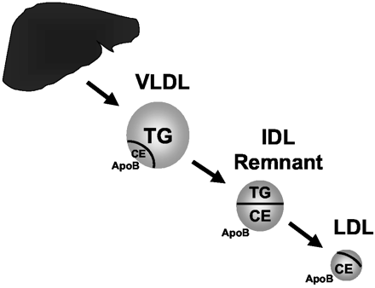
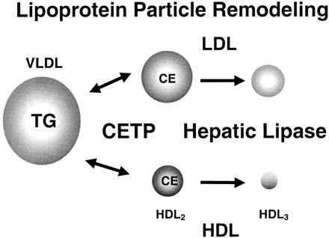
insulinorésistance
Hyper Is
LPL
cholestérol
TG
LDL petits denses appauvrissement riches en cholestérol en HDL-C

Slide 22
Consequences physiopathologies :
L'athérosclérose :
Le risque d'athérosclérose dépend de l'élévation du taux de cholestérol LDL et/ou de la diminution du taux de cholestérol HDL.

Slide 23
Steps of Atherosclerosis
Transport des LDL vers les cellules endothéliales
Les LDL atteignent l'espace sous endothélial
Les LDL subissent une oxydation
Les monocytes migrent vers l'espace sous endothélial
Les monocytes se transforment en macrophages
La mobilité des macrophages est inhibée
Les LDL oxydées sont absorbées par les macrophages
Le matériel devient cytotoxique et endommage l'endothélium.
Adhésion plaquettaire et formation de microthrombi

Slide 24
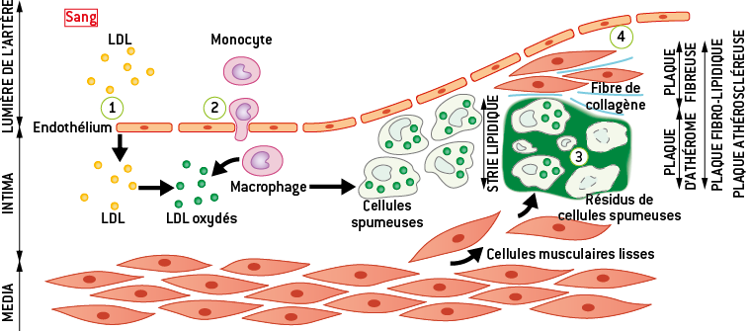

Slide 25
Complication de la plaque d'athérme par :
Ulcération :
Rupture de l'endothélium, hémorragie dans la plaque,
Thrombose.
Conséquences de la plaque d'athérome et de ses complications :
- Sténose des artères (coronaires, rénales, cérébrales). Elle provoque l'ischémie progressive et donc l'hypoxie des territoires irrigués.
- Anévrisme
- Dissection artérielle
Thrombose : entraîne un infarctus, une gangrène, des embolies cruoriques.
Embolies: cruoriques , plaquettaires ou athéromateuses.

Slide 26
Consequences physiopathologies :
1- Athérosclerose
2- Dépôts lipidiques extra-vasculaires :

Slide 27
Dépôts lipidiques extravasculaires :
Excès de cholestérol :
Des lésions vasculaires peuvent être associées à des dépôts
à L'extérieur des vaisseaux sanguins : sous-cutanés, oculaires.
Excès de triglycérides :
Les dépôts de TG en dehors du tissu adipeux sont à la base du
concept de lipotoxicité, affectant principalement le foie (stéatose
et stéatohépatite NASH) et le pancréas (pancréatite aiguë TG > 10
g/l et diabète de type 2).

Slide 28
Quand dépister la dyslipidémie ?
Le dépistage devrait inclure:
les hommes de plus de 40 ans et les femmes de plus de 50 ans.
Selon l'ESC 2016, le dépistage est indiqué au-delà de 2 ans chez toute personne présentant :
des antécédents familiaux de dyslipidémie et d'accidents vasculaires prématurés
une maladie cardiovasculaire avérée
la présence d'autres facteurs de risque vasculaire : obésité, hypertension, tabagisme, diabète de type 2
une maladie inflammatoire chronique maladie rénale chronique
En présence de ces facteurs, le dépistage doit être précoce, y compris chez les enfants.

Slide 29
Quand dépister la dyslipidémie ?
La recherche d'une anomalie lipidique n'est pas justifiée chez les personnes de plus de 80 ans en prévention primaire (qui n'ont jamais eu de problèmes cardiovasculaires).
Surveillance :
si le bilan est normal et que le sujet est en situation stable (pas de modification des habitudes alimentaires ou de prise de poids ou de prescription médicamenteuse spécifique ou d'événement cardiovasculaire...), le bilan lipidique sera recontrôlé tous les 5 ans.

Slide 30
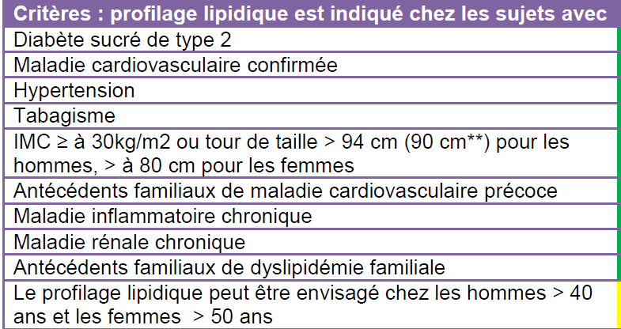
Objectif 5
ESC 2016

Slide 31
Manifestations Cliniques
1- Signes non specifiques:
L'hyperlipidémie est généralement asymptomatique.
Les principaux symptômes recherchés sont ceux résultant des complications de l'athérosclérose :
- Interrogatoire : angine de poitrine, claudication intermittente , AIT
- examen physique : souffle vasculaire carotidien ,lombaire ou fémoral, diminution des pouls périphériques, signes d'ischémie à l'ECG, ….

Slide 32
2- syndromes Spécifiques:
Syndrome d'hypercholestérolémie:
Gérontoxon (arc cornéen) et xanthélasma (dépôt lipidique à l'angle interne de la paupière supérieure) :
- dans toutes les variétés étiologiques d'hypercholestérolémie et de troubles lipidiques.
- Bonne valeur diagnostique avant 40 ans.
Xanthomes tendineux (tendons d'Achille, tendons extenseurs des doigts) et xanthomes tubéreux juxta-articulaires surélevés (genoux, coudes, doigts) : apanage des hypercholestérolémies familiales.
Les xanthomes plans (papules molles jaune-orange situées principalement sur les mains et les fesses) : ne s'observent que dans les formes homozygotes,
la localisation inter-commissurale entre les espaces interdigitaux est très évocatrice

Slide 33
2- Specific syndromes:
Hypercholesterol levels syndrome:
Hypertriglyceride levels syndrome:
Postprandial pain
Eruptive xanthomas: small, bright yellow, non-inflammatory, non-painful, non-itchy vesicles on the chest, flanks, anterior knees, posterior elbows and buttocks.
Non-alcoholic fatty liver disease (NASH).
Splenomegaly.

Slide 34
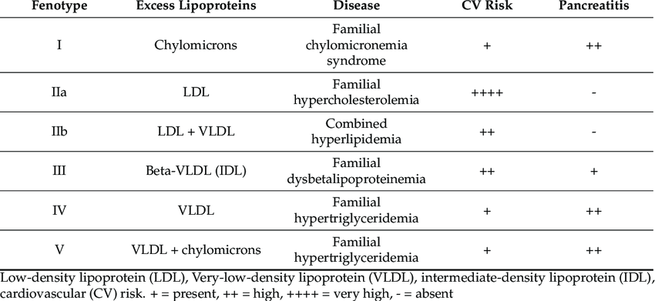
Classification of hyperlipoproteinemias Fredrickson classification - WHO

Slide 35
Prévention des maladies cardiovasculaires dans la pratique clinique – ESC 2019
Les différents scores de risque cardiovasculaire :
Très haut risque
Haut risque
Risque modéré
Bas risque
Prévention secondaire
Diabète avec atteinte d’organe ou > 3 FDRCV ou diabète de type 1 (DT1) > 20 ans
Insuffisance rénale sévère DFG < 30mL/min
SCORE>10%
Hypercholestérolémie familiale avec maladie cardiovasculaire ou un autre FDRCV
Un FDRCV majeur : PA > 180/110 : TG > 3,1 g/L ou LDLc > 1,9 g/L
Hypercholestérolémie familiale sans autre FDRCV
Diabète sans atteinte d’organe, avec durée > 10 ans ou avec autres FDRCV
Diabète sans atteinte d’organe, avec durée > 10 ans ou avec autres FDRCV
Insuffisance rénale modérée avec 30 < DFG < 10%
5% < SCORE < 10%
Patients jeunes (DT1 < 35 ans : DT2 < 50 ans avec durée du diabète < 10 ans sans autre FDRCV
1% < SCORE < 5%
SCORE < 1%.
Notes:
2016 European Guidelines on cardiovascular disease prevention in clinical practice

Slide 38
Traitement hyperLDL-C
Mesures hygiéno-diététiques
Statines ++
Forte puissance si delta > 50%
Faible puissance si delta < 50%
Très haut risque : Si objectif non atteint
Ajouter ézétimibe ou Inhibiteurs PCSK-9

Slide 39
Statines
inhibiteurs de l’HMG Coenzyme A réductase :
Faible puissance
Simvastatine 10 - 40 mg
Fluvastatine : 10 – 80 mg
Atorvastatine à faible dose < 40 mg
Forte puissance
Atorvastatine : 40 – 80 mg
Rosuvastatine: 10 - 20 mg
CI: grossesse, allaitement, IH

